Slide 1



bootstrap

Slide 2
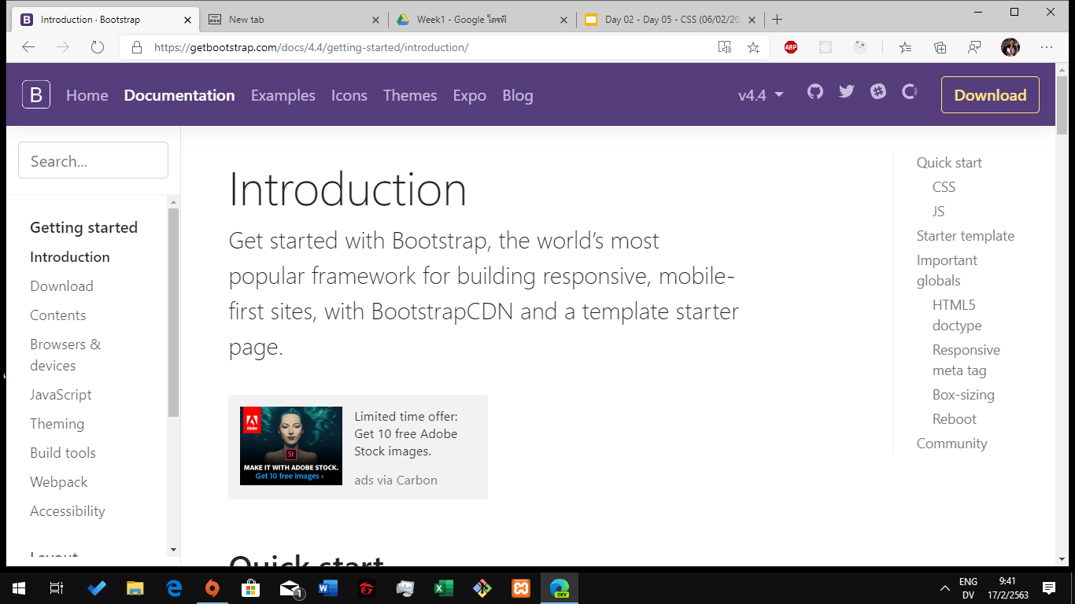
Bootstrap web

Slide 3
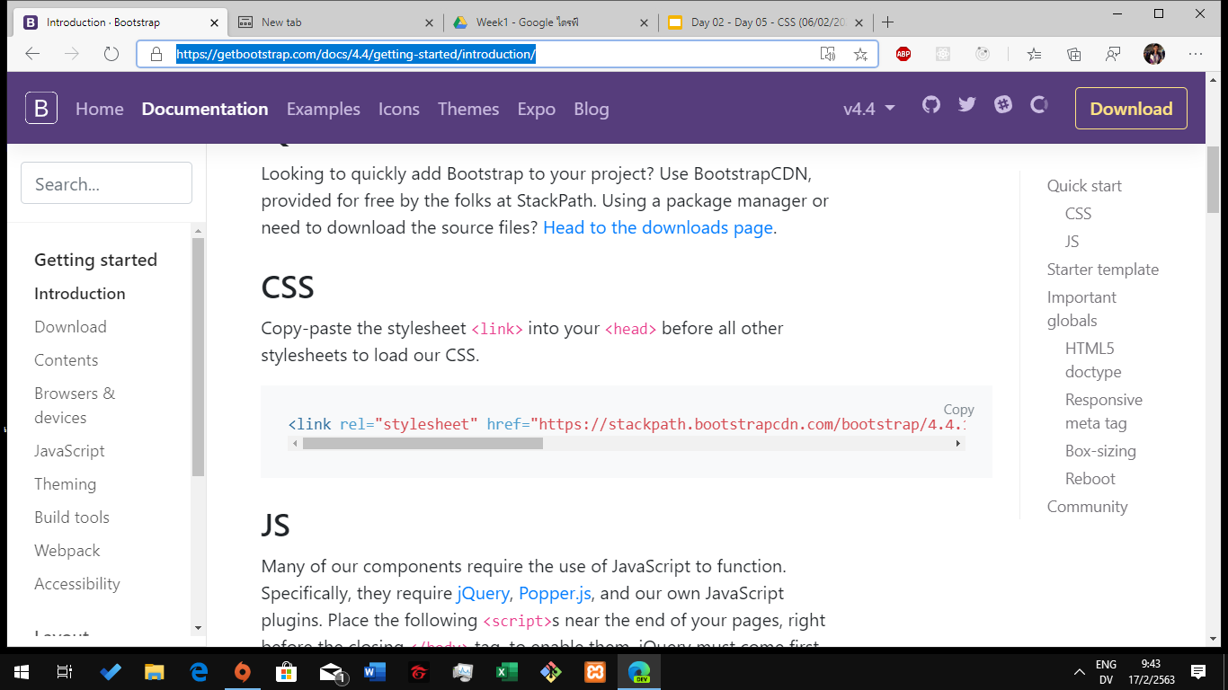
bootstrap

Slide 4
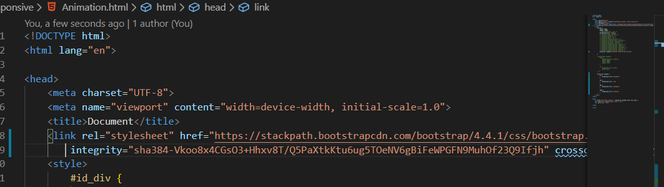
bootstrap

Slide 5
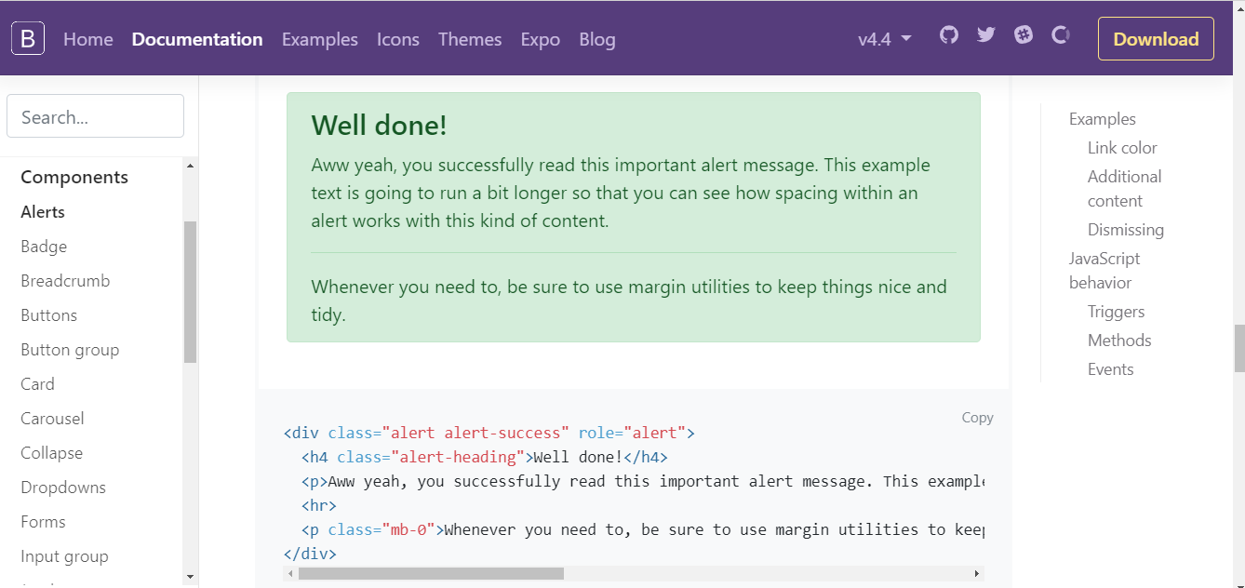
bootstrap

Slide 6
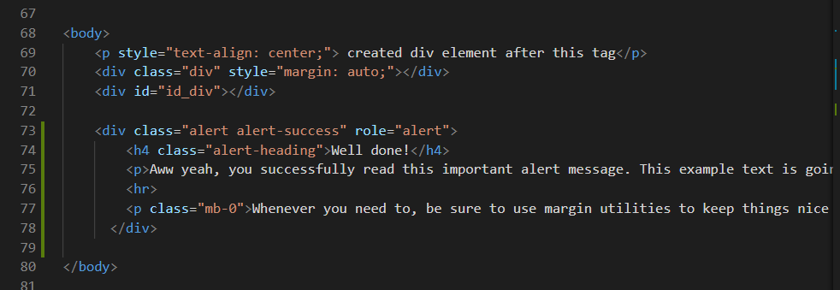
bootstrap

Slide 7
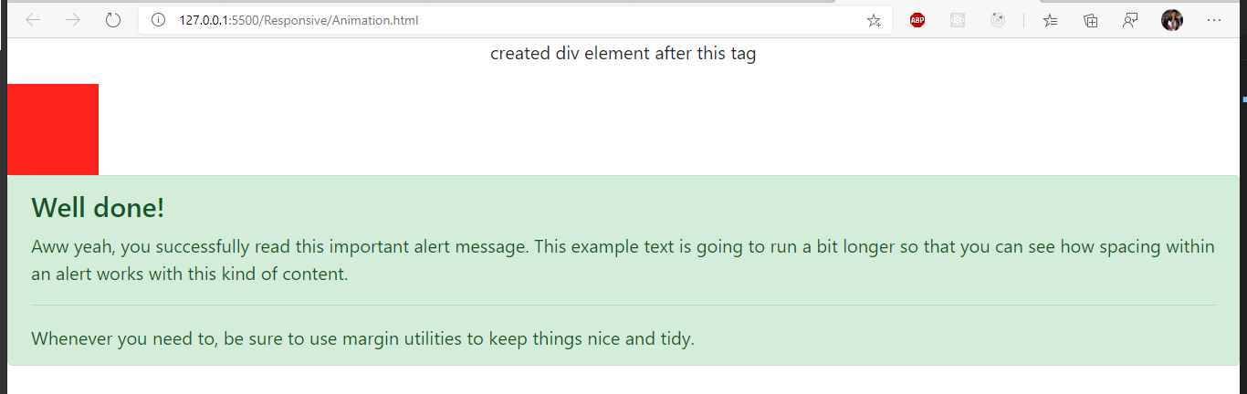
bootstrap

Slide 8
Toasts, Alert and Card

Slide 9
Popular feature
toasts, alert, and card
toasts, alert , card เป็น feature พื้นฐานของหลายเว็บที่นิยมใช้
toasts : เป็นการแจ้งเตือนให้รูปแบบที่มี ชื่อ และ เวลา
card : เป็นรูปแบบการแสดงข้อมูลที่มีรูปภาพและคำอธิบาย
alert : เป็นการแจ้งเตือนต่างๆหลังเกิด event ขึ้น

Slide 10
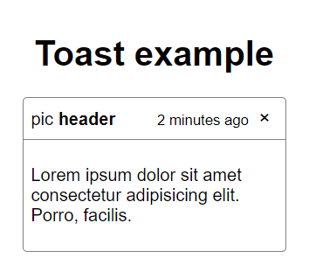
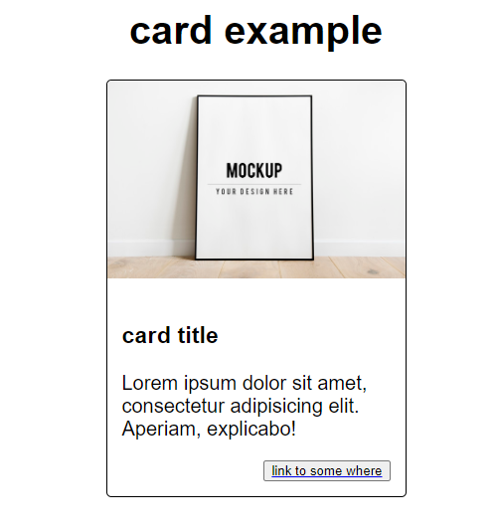
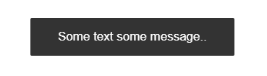
Toast bootsrap
alert bootstrap
Card bootstrap

Slide 11


Slide 12
silde bar and drop down

Slide 13
Popular feature
silde bar and drop down
silde bar และ drop down เป็นอีกหนึ่ง feature ที่มีความนิยมด้วยความที่ว่า ทั้งสองอย่างนี้จะทำงานด้วยการซ่อนข้อมูลไว้จนกว่าจะมีการคลิก หรือ การลากเมาส์ผ่าน

Slide 14
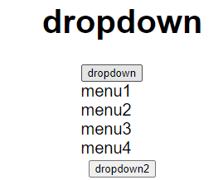
Dropdown bootstrap

Slide 15
carousel

Slide 16
Popular feature
carousel
carousel มักนิยมใช้ในเว็บที่เป็นการแสดงโชว์สินค้าและบริการ โดยจะเป็นการแสดงที่เป็นรูปแบบของภาพสไลด์

Slide 17
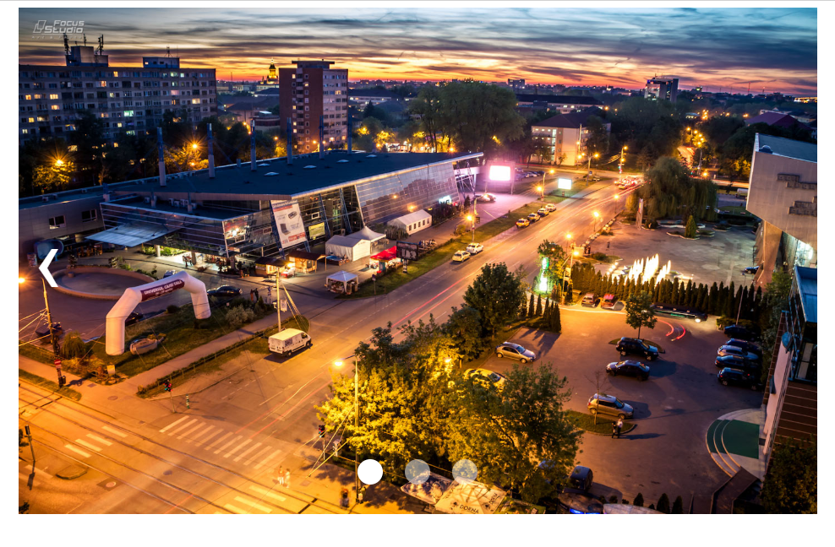
Carousel Bootstrap

Slide 18
hamberger menu

Slide 19
Popular feature
hamberger menu
hamberger menu หรือ เราอาจจะเป็นเป็น ขีดสามขีดแนวนอน เป็นอีก feature ที่นิยมใช้กับ responsive web เป็นอย่างมากเพราะทำให้ลดการใช้หน้าจอจากการย่อ icon หรือ menu เป็น icon hamberger menu เล็กๆ

Slide 20
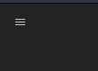
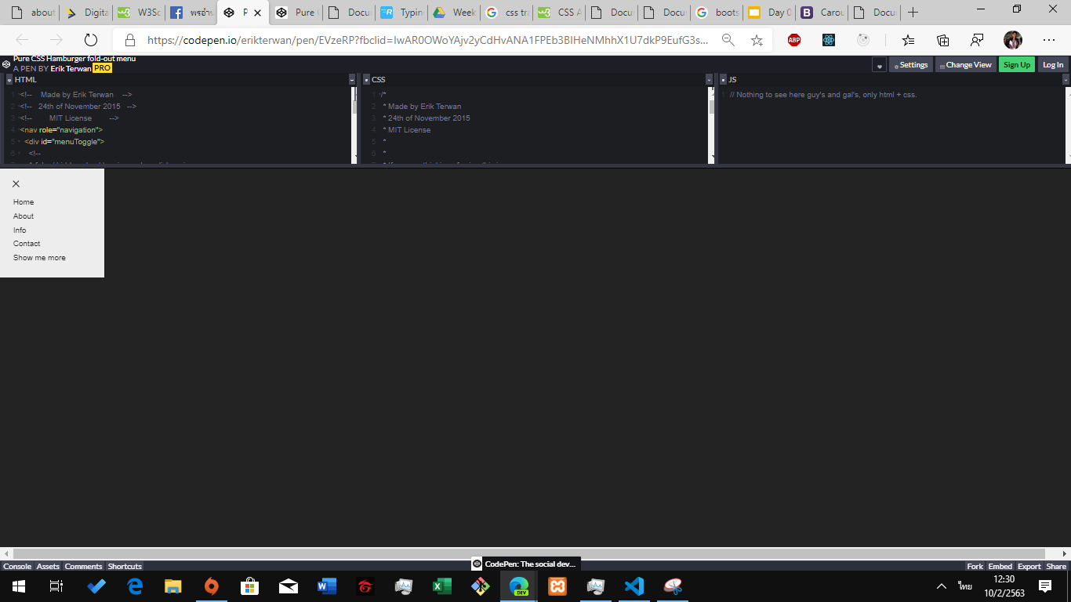

Slide 21


